Slide 1
UBICACIÓN DE COMUNIDADES QUE PARTICIPAN EN PROGRAMA ORGÁNICO
ORGANIZACIÓN: ___EDUCE COOPERATIVA DE RL_____
ESTADO: ___YUCATAN____________
TIZIMIN
DZONCAHUICH
MERIDA
TETIZ
TEKAL DE VENEGAS
IZAMAL
SUDZAL
MAXCANU
XANABA
CANCUN
CAMPECHE
HOCABA
MANI
MAYAPAN
SIMBOLOGIA
FUENTES DE AGUA
- - - - - TERRACERIA
_____ PAVIMENTO
MUNICIPIO
LOCALIDADES
ESCUELAS
DZONCAHUICH
TEKAL DE VENEGAS
SUDZAL
XANABA
HOCABA
TEABO
MAYAPAN
NENELA
CHUCHUB
KIMBILA
TIXMEHUAC
EXPETZ
SABACCHE
CHOLUL
MAXCANU
TETTIZ
TEABO
CHOLUL
NENELA
CHUCHUB
TIXMEHUAC
KIMBILA
SABACCHE
PETO
EKPETZ
PETO - CHETUMAL

Slide 2
UBICACIÓN DE COMUNIDADES QUE PARTICIPAN EN PROGRAMA ORGÁNICO
ORGANIZACIÓN: ___EDUCE COOPERATIVA DE RL_____
ESTADO: _QUINTANA ROO Y CAMPECHE____________
A CAMPECHE
A CANCUN
A MERIDA
FELIPE CARRILLO PUERTO
CHUNHUHUB
A MAHAHUAL
SIMBOLOGIA
FUENTES DE AGUA
- - - - - TERRACERIA
_____ PAVIMENTO
MUNICIPIO
LOCALIDADES
ESCUELAS
BACALAR
A ESCARSEGA CAMP.
CHETUMAL
CALAKMUL CAMP.

Slide 3
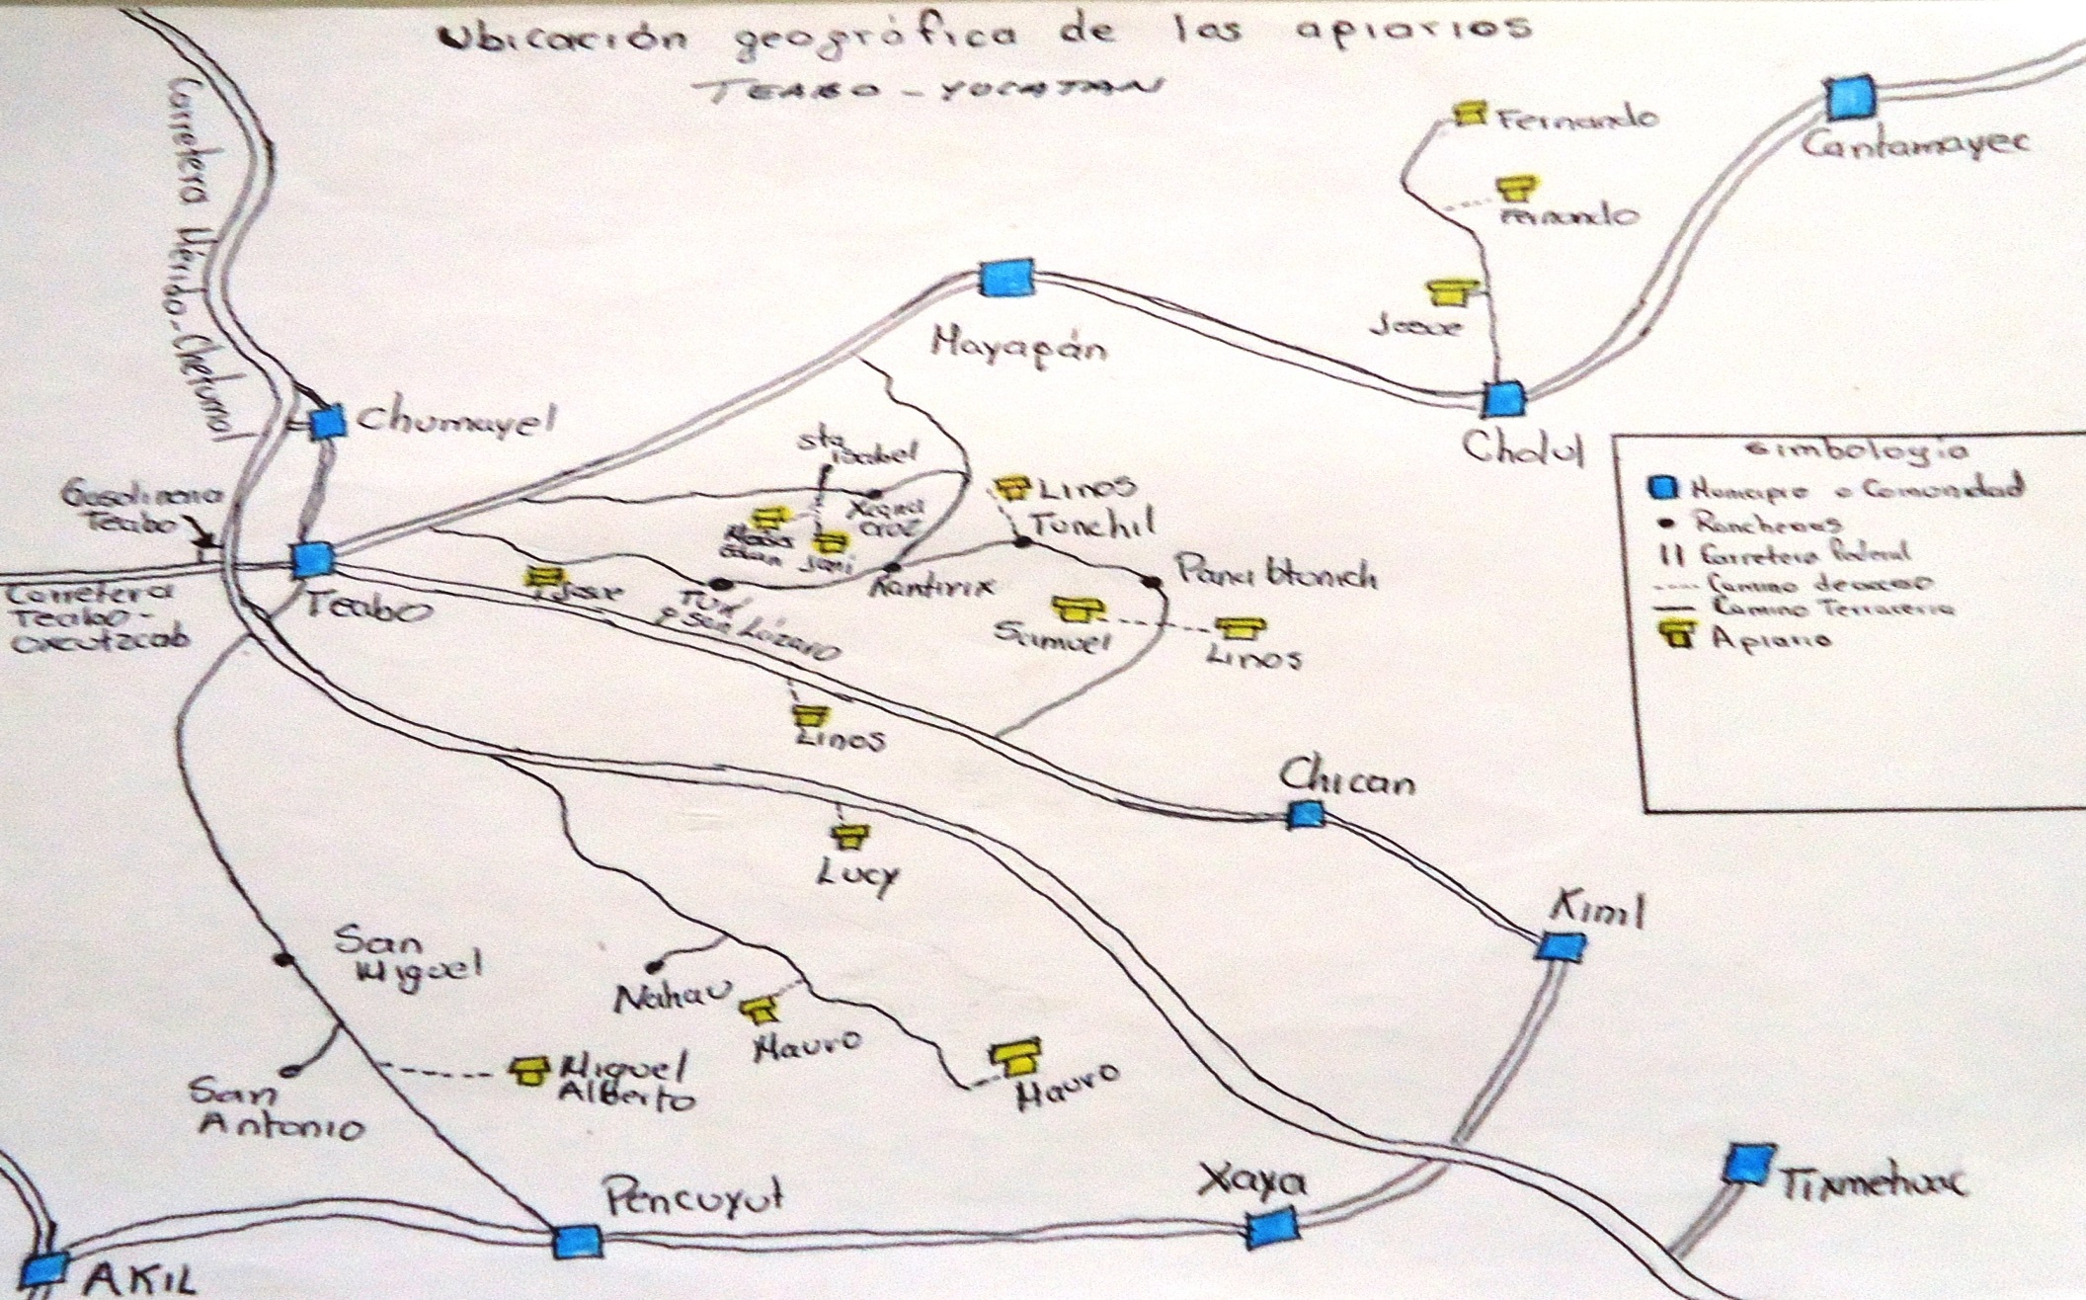
UBICACIÓN DE APIARIOS ORGÁNICO Y TRANSICIÓN
ORGANIZACIÓN: ___EDUCE COOPERATIVA DE RL_____
COMUNIDAD: _TEABO YUC.____________

Slide 4
UBICACIÓN DE APIARIOS ORGÁNICO Y TRANSICIÓN
ORGANIZACIÓN: ___EDUCE COOPERATIVA DE RL_____
COMUNIDAD: _TEKAL DE VENEGAS YUC._______
A MERIDA
4
A TIZIMIN
6
3
3
6
7
6
13
15
7
2
19
8
1. Florián Chi Kauil
José Juan May Dzul Pedro Colli Colli Raimundo Herrera Dzul Florencio Ceh May Nereo May Uicab Víctor Leandro May Uicab Fidelio Núñez Dzib María De La Cruz Ku Borge Librada Chuc Chale Daniela Chuc Moo José Herrera Dzul Raquelio Noh Dzib Bernabé Ku Pool Gerónimo Noh Canul Daniel Chuc Chale
María Eusebia Canche Dzib Lilia Brito Chan Carlos Florentino Gamboa Pérez
7
TEKAL DE VENEGAS
11
19
12
17
8
5
1
1

